Slide 1
三角比
「角度」から「回転」へと至る基礎

Slide 2


概要
「角度」の基礎
この講義では、角度を考える上での基礎となる三角比に関して解説します。 度や[rad]は傾きを表すものであり、それを拡張して回転なども考えることとなります。 物体の運動を考える際に『どれほど傾いているか』
または『どのように回転しているか』というのは絶対に必要です。
このあたりから躓いてしまう学生が増えますが、大事な部分なので必ず理解しましょう。

Slide 3
三角比とは？
三角比とは三角形の比に関する事の総称である。
仮に1:2:3の比率の三角形があれば、
何倍にしようと比率は1:2:3のままである。
(※これは三角形に限らず全ての図形で成り立つ)
三角形において、全ての角度が同じならば、
比率は同じなので、どこかの辺の長さが分かれば
残りの辺の長さも求められる。
どんな大きさでも辺の比は等しい。
Aが６とすれば
B=９
C=３
②
③
②
③
A:②
B:③
①
①
C:①
比率は同じ

Slide 4


直角三角形の比
頻繁に使う角度を覚え、
その数値で計算を行っていく。
直角三角形の場合は、
三角形の角度の合計は180度であるので、
90度以外の角が一つでも分かれば
すべての角度がわかり、
全ての辺の比率を出せる。
これが三角比の基本である。
覚えよ
$$\sqrt{2}$$
２
１
１
$$\sqrt{3}$$
１
A=30 ならば、 B=60

Slide 5



直角三角形の比：演習
それぞれの辺の比を求めよ。

Slide 6
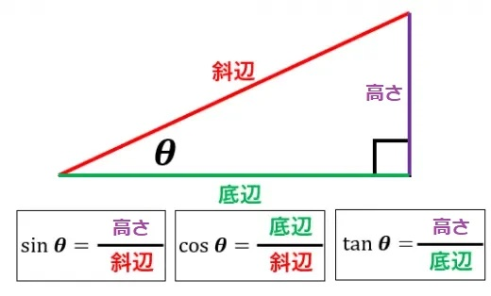
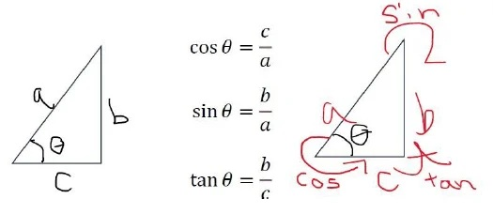

三角比(sin,cos,tan)
求め方
自然界において、
斜辺のみが正確に出せるという状況が頻発した。
地面はボコボコ、斜めに立った塔
頂点から伸ばした紐だけ真っ直ぐ
覚え方
そのため、以下が生まれた。
角度θの時：
sinθ=『斜辺を掛けると高さが出る』値
cosθ=『斜辺を掛けると底辺が出る』値
tanθ=『底辺を掛けると高さが出る』値

Slide 7
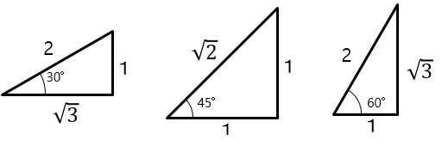
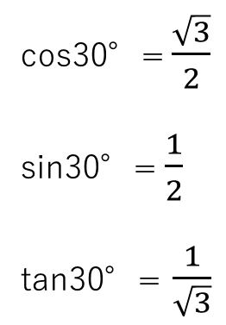
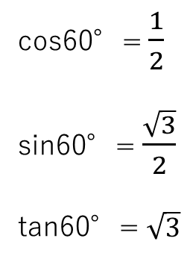
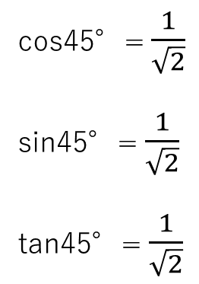
特に覚えておくべき三角形と比率
cos30°= $\frac{\sqrt{3}}{2}$
sin30°= $\frac{1}{2}$
tan30°= $\frac{1}{\sqrt{3}}$
cos45°= $\frac{1}{\sqrt{2}}$
sin45°= $\frac{1}{\sqrt{2}}$
tan45°= $\frac{1}{\sqrt{2}}$
cos60°= $\frac{1}{2}$
sin60°= $\frac{\sqrt{3}}{2}$
tan60°= $\sqrt{3}$

Slide 8




三角比：演習
それぞれの辺の比を求めよ。
cos30°=
sin30°=
tan30°=
cos45°=
sin45°=
tan45°=
cos60°=
sin60°=
tan60°=
１
斜辺の長さが8mであり、
θ=30°の直角三角形の底と高さを求めよ。
$$\cos{θ}=$$
$$\sin{θ}=$$
$$8$$
$$\tan{θ}=$$

Slide 9
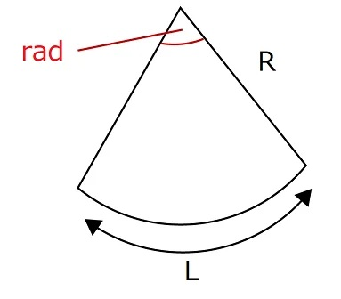
ラジアン(弧度法)
円周率
角度は実はかなり曖昧な概念である。
であるので、より正確なラジアン法にシフトする。
円周率は弧度法で表した180度であり、
π(パイ)と記述する。
ラジアンは以下で定義される。
π[rad]=180度=3.14159265359....
円周率で、円の円周や面積を出すことが出来る。
ラジアン[rad]=円の孤の長さ(L)÷円の半径(R)
円周の長さ=直径∗3.14...
円の面積 =半径∗半径∗3.14...
これをπで表すと、
円周の長さ=直径∗3.14...
円の面積 =半径∗半径∗3.14...

Slide 10
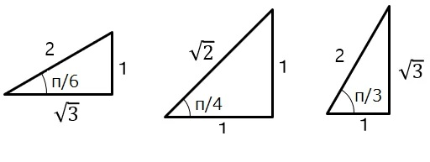
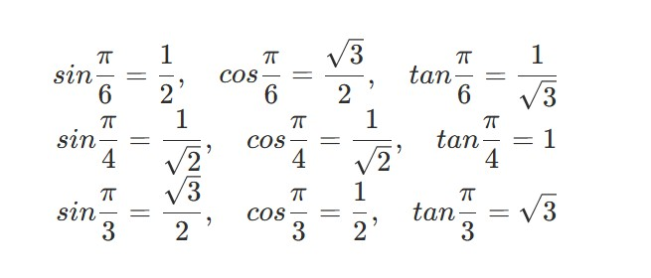
角度ではなくπを用いる

Slide 11
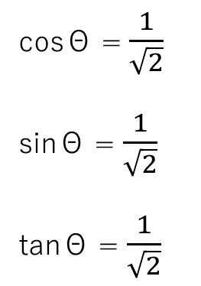
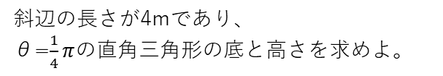
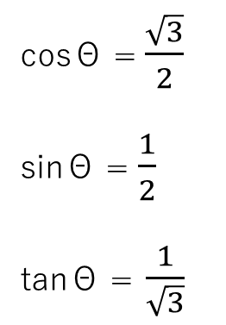
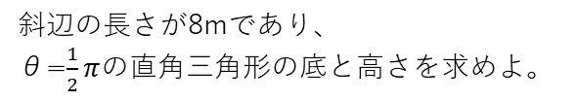
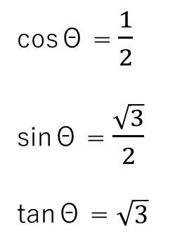

ラジアン：演習
斜辺の長さが8mであり、
θ=$\frac{1}{2}π$の直角三角形の底と高さを求めよ。
それぞれのΘを[rad]で答えよ。
cosΘ = $\frac{\sqrt{3}}{2}$
sinΘ = $\frac{1}{2}$
tanΘ = $\frac{1}{\sqrt{3}}$
cosΘ = $\frac{1}{\sqrt{2}}$
sinΘ = $\frac{1}{\sqrt{2}}$
tanΘ = $\frac{1}{\sqrt{2}}$
$$8$$
斜辺の長さが4mであり、
θ=$\frac{1}{4}π$の直角三角形の底と高さを求めよ。
cosΘ = $\frac{1}{2}$
sinΘ = $\frac{\sqrt{3}}{2}$
tanΘ = $\sqrt{3}$
$$4$$

Slide 12
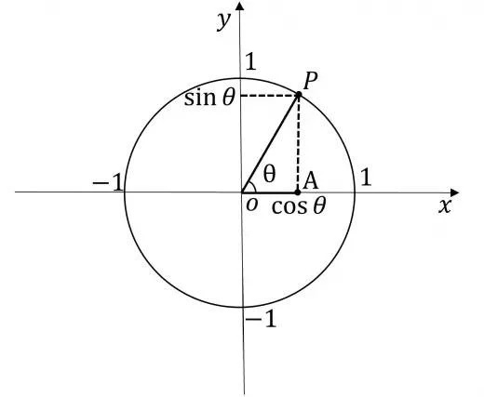
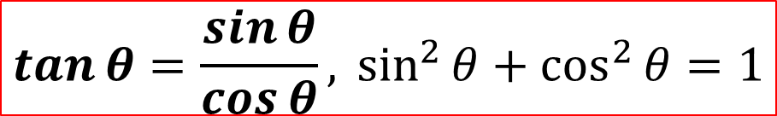
単位円の三角比
三角比を用いて計算を行う際に、斜辺を1とした直角三角形が使う。
すると、さまざまな計算が簡易化され、
さらに円を三角比で表せることが分かる。
これが単位円の三角比である。
単位円で考えると、以下であることが分かる。
Cosθ ： x座標
Sinθ ： y座標
よって以下の性質が求められる。
(※比率が同じなので単位円でなくとも成り立つ)
$$\tan{θ}=\frac{\sin{θ}}{\cos{θ}},\sin^{2}{θ}+\cos^{2}{θ}=1$$
色々あるが、これさえ覚えておけば良い。

Slide 13



単位円の三角比：演習
0 ≦θ≦π とする。
以下の問いに答えよ。
(1) sin 𝜃 =$\frac{1}{3}$ のとき， cos 𝜃 とtan 𝜃 の値を求めよ。
右図の，sinθ，cosθ，tanθ
の値を求めよ。
P(－5，12) 13
θ
－13 O
13
x
(2) cos 𝜃 =$\frac{1}{4}$ のとき， sin 𝜃 とtan 𝜃 の値を求めよ。
y
(3) tan 𝜃 = −2 のとき， sin 𝜃 とcos 𝜃 の値を求めよ。
右図の，sinθ，cosθ，tanθ
の値を求めよ。
P ($−\frac{1}{4}$ ，$\frac{\sqrt{15}}{4}$)
1
θ
－1
O
1
x

